Slide 1
TRƯỜNG TIỂU HỌC LÊ QUÝ ĐÔN
CHÀO MỪNG QUÝ THẦY CÔ
VỀ DỰ GIỜ THĂM LỚP
Môn: Toán
Lớp: 3B

Slide 2



Thứ tư ngày 27 tháng 12 năm 2023
Toán
Chủ đề
7
ÔN TẬP HỌC KÌ 1
Ôn tập phép nhân, phép chia trong phạm vi 100, 1000

Slide 3


KHỞI ĐỘNG

Slide 4


Slide 5
Thứ tư ngày 27 tháng 12 năm 2023
Toán
Bài 41: Luyện tập ( tiết 1)

Slide 6



1
Tính nhẩm
a) 20 x 3
b) 60 : 2
= 60
40 x 2
80 : 4
50 x 2
90 : 3
= 100
30 x 3
100 : 5
= 90
= 80
= 30
= 20
= 30
= 20

Slide 7
2
Đặt tính rồi tính
a) 34 x 2
15 x 6
23 x 4
2
34
15
6
23
4
x
x
x
6
8
9
0
2
9
b) 69 : 3
84 : 7
95 : 8
69 3
84 7
95 8
6
2
3
7
12
8
11
0
9
9
14
15
0
14
8
0
7

Slide 8
3
Đ, S ?
a)
86 6
6 14
26
24
2
17
x
5
55
b)
s
Đ

Slide 9

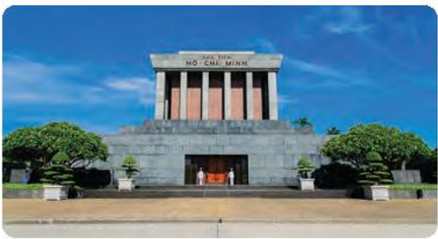

4
Hai xe ô tô chở học sinh đi thăm Lăng Bác Hồ, mỗi xe chở 45 học sinh. Hỏi có tất cả bao nhiêu học sinh đi thăm lăng Bác Hồ?

Slide 11
Có tất cả số học sinh là:
4
Hai xe ô tô chở học sinh đi thăm Lăng Bác Hồ, mỗi xe chở 45 học sinh. Hỏi có tất cả bao nhiêu học sinh đi thăm lăng Bác Hồ?
Bài giải
45 x 2 = 90 (học sinh)
Đáp số: 90 học sinh

Slide 12
Ta có: 28 : 5 = 5 (dư 3)
Để chứa hết 28l nước mắm cần ít nhất 5 can loại 5l và dư 3 l.
Đáp số: 5 can
5
Trong thùng có 28 l nước mắm. Hỏi cần ít nhất bao nhiêu cái can loại 5l để chứa hết lượng nước mắm đó?
Bài giải

Slide 13
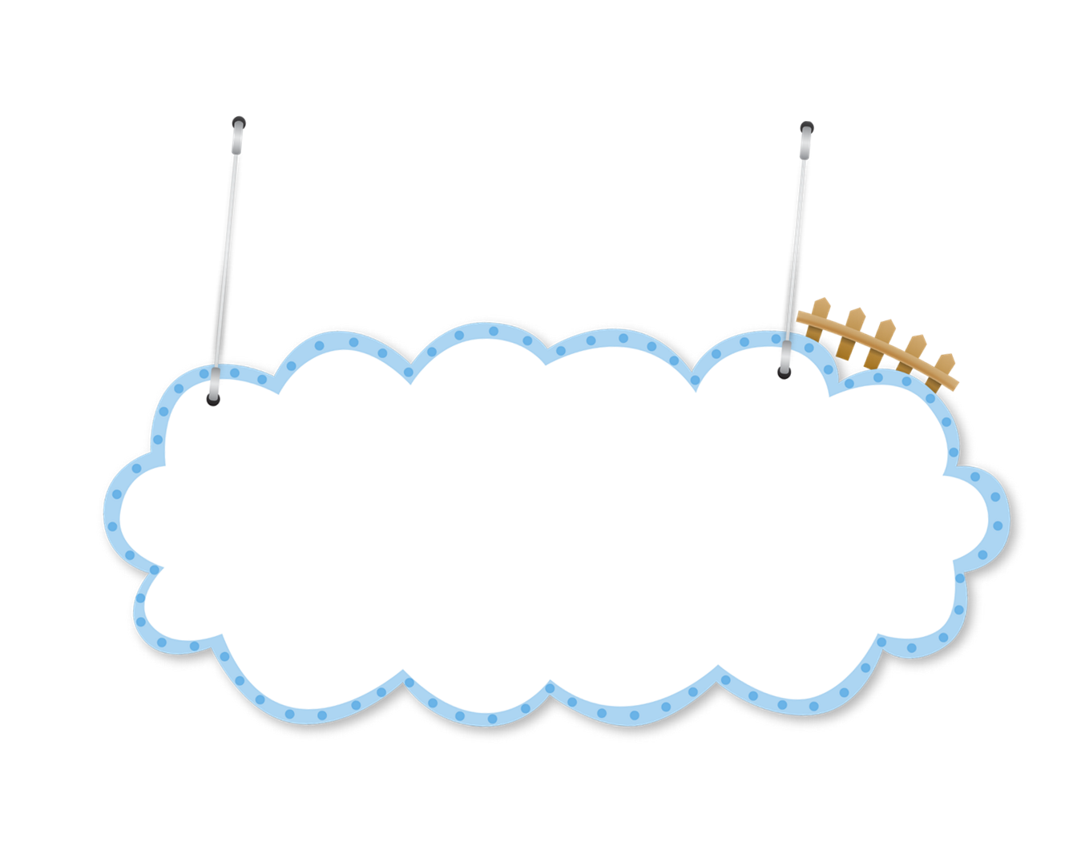

VẬN DỤNG

Slide 14
HẸN GẶP LẠI CÁC EM

